Slide 1
Парообразование

Slide 2
Испарение
–это процесс парообразования происходящий с поверхности жидкости при любой температуре

Slide 3
Факторы, влияющие на скорость испарения
1. Температура
2. Состав вещества
3. Площадь свободной поверхности жидкости
4. Наличие ветра

Slide 4
Зависимость испарения
от температуры

Slide 5
Процесс Кипения

Slide 6
Цель
Выяснить, что такое кипение и факторы от которых оно зависит.

Slide 7
Кипение
– это интенсивный переход жидкости в пар, происходящий с образованием пузырьков пара по всему объему жидкости при определенной температуре.

Slide 8
Температура кипения- это температура при которой происходит процесс кипения
 | вещество | Температура кипения
1. | ВОДА | 100 С
2. | АЛЮМИНИЙ | 2467 С
3. | СПИРТ | 78 С
4. | РТУТЬ | 357 С
5. | ЗОЛОТО | 2947 С
6. | ЭФИР | 35 С
7. | ВОЗДУХ ЖИДКИЙ | -253 С
8. | ГЕЛИЙ ЖИДКИЙ | - 269 С

Slide 9
Температура кипения зависит от внешнего давления
Чем больше давление, тем температура кипения больше;
Чем меньше давление, тем температура кипения меньше.

Slide 10
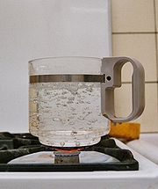
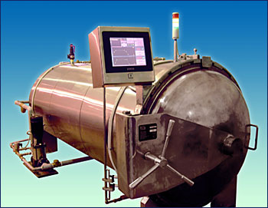
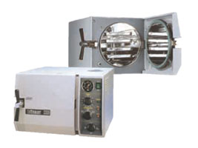
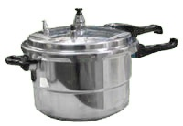

Slide 11
Ответы на вопросы теста
Вариант I
1. В
2. Б
3. А
4. В
5. Б
Вариант II
1. Б
2. А
3. Б
4. В
5. А

Slide 12
Вы молодцы!
Спасибо за урок!

